Slide 1
Formation IMIE 4A Business Intelligence
Pierre Girardeau – Consultant BI - COTO Conseil

Slide 2
Tableau Software
La Rolls de la Business Intelligence

Slide 3
Objectif
Comprendre la « logique » de tableau
Nous aurons peut-être besoin de « nettoyer » nos fichiers avant d’entrer dans Tableau.
Réaliser des tableaux de bord interactifs avec :
Lignes, barres, aires
Lignes de référence
Filtres
Champs calculés
…

Slide 4
Rappel : méthodologie BI
Comprendre le besoin
Trouver des données
Importer et nettoyer
Quelle est la question ?
Dans l’entreprise ou en dehors
Sont-elles fiables, à jour ?
Sont-elles propres ?
Exploiter et visualiser
Livrer
Quels indicateurs peuvent répondre à la question ?
Prendre son temps
Vérifier les aberrations
Comment traiter les valeurs absentes ou étranges ?
Faire simple
Faire visuel
Echanger avec le client
Minimiser le besoin de support et maintenance
Faciliter l’utilisation au maximum

Slide 5
Retour au centre d’appels
Mais avec Tableau !

Slide 6
Recommençons sur l’exemple du centre d’appels
Nombre d’appels par jour (en colonnes) et par type (en couleurs)
Idem selon le jour de la semaine
Idem selon l’heure de la journée

Slide 7
Recommençons sur l’exemple du centre d’appels
Durée des appels pour chaque agent
Nombre d’appels traités par nombre de jours travaillés

Slide 8
Autres exemples
À choisir…

Slide 9
Pays du monde

Slide 10
Performance de fournisseurs
On va étudier les achats d’une grosse société qui compte 50 fournisseurs et des centaines de commande.
Elle souhaite classer ses fournisseurs.

Slide 11
Résultats du premier et/ou du second tour de la présidentielle française
Données par commune
Nous aurons besoin de les nettoyer et de les transformer.
Au final, on pourra les afficher sur une carte.

Slide 12
Notions à ne pas rater
Donc importantes…

Slide 13
La forme des données est importante pour bien les exploiter ! (voir plus loin)
Ne pas aller trop vite !!!
Différence entre dimensions et mesures
Champs calculés
Paramètres

Slide 14
Nettoyer des données
Visualiser et exploiter sont deux choses différentes.

Slide 15
Objectif
Comprendre quelle est une « bonne » forme de table de données pour l’exploitation de données
Savoir se débrouiller avec des valeurs incorrectes et des formes non adaptées

Slide 16
Valeurs absentes : qu’en fait-on ?
NB : Les valeurs absentes sont représentées par NaN (not a number). On y accède par np.nan.
On peut les détecter à l’import.
pd.read_csv(…, na_values=[‘Absent’, ‘Incorrect’, ‘-’])
On peut les enlever d’une table.
df.dropna(how = ‘any’)
On peut les garder. Elles ne seront pas prises en comptes dans les calculs tels que les sommes.

Slide 17
Qu’est-ce qu’un bon formatage pour une table de données ?
Un bon format pour voir à l’œil nu n’est pas forcément un bon format pour exploiter la table.
Très important d’avoir des standards dans le formatage des tables : on peut alors tous utiliser les mêmes fonctions pour accéder, grouper, afficher des graphiques.

Slide 18
Qu’est-ce qu’un bon formatage pour une table de données ?
Chaque colonne représente une variable différente.
Les lignes représentent des observations individuelles.
On essaie d’avoir le moins de colonnes possible.

Slide 19
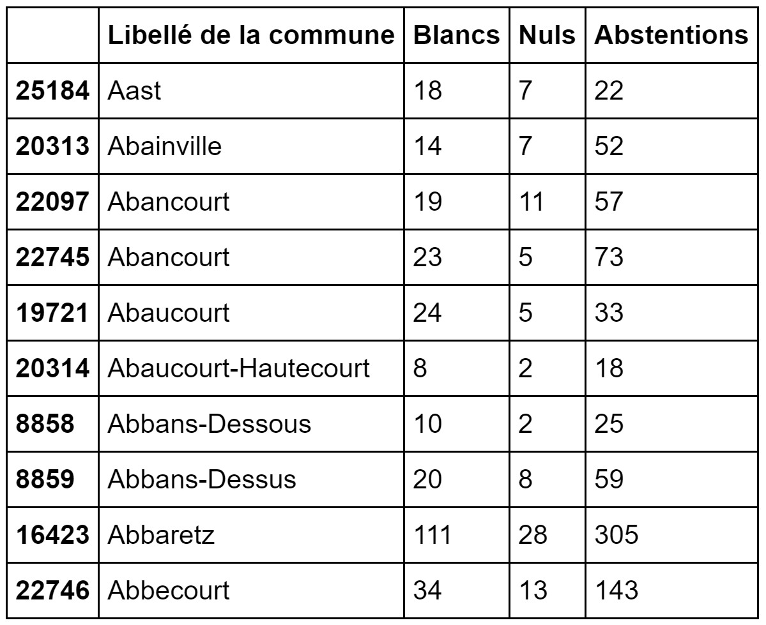
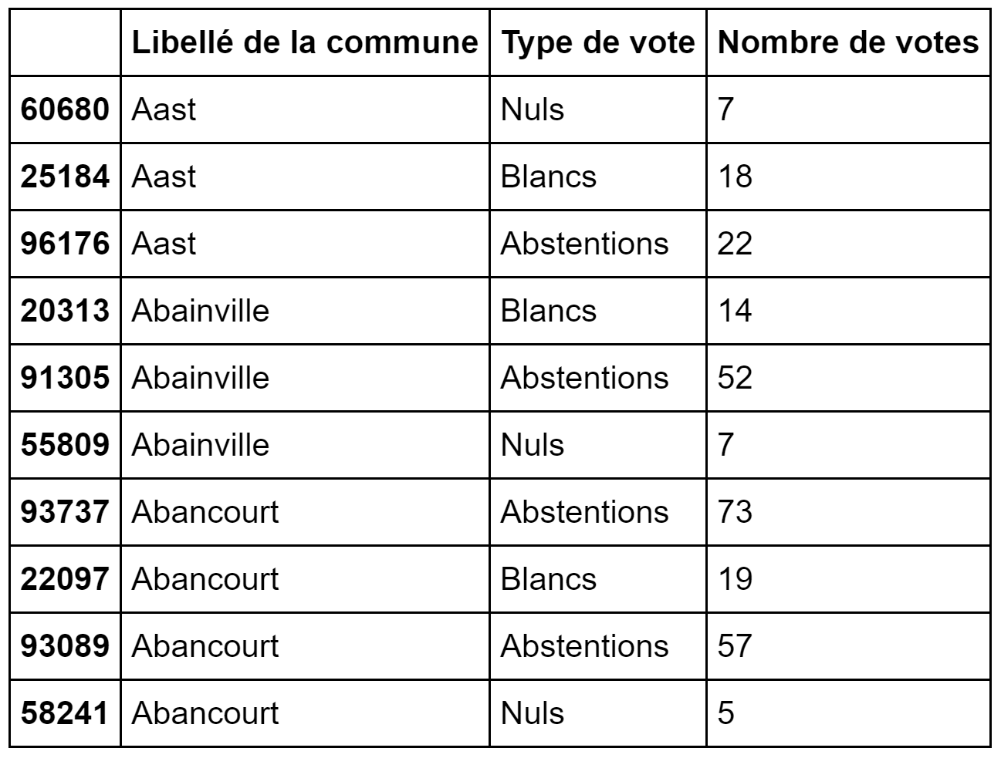
Lequel pour visualiser à l’œil ? Lequel pour exploiter avec pandas ?

Slide 20
Lequel pour visualiser à l’œil ? Lequel pour exploiter avec pandas ?
pd.melt(frame=df,
id_vars=['Libellé de la commune’],
var_name='Type de vote’,
value_name='Nombre de votes’
)

Slide 21
Lequel pour visualiser à l’œil ? Lequel pour exploiter avec pandas ?
pd.pivot_table(df,
values = ‘Nombre de votes’,
index = ‘Libellé de la commune’,
columns = ‘Type de vote’)

Slide 22

Contact
pierre.girardeau@coto-conseil.fr

Slide 23
Contact
pierre.girardeau@coto-conseil.fr

